Slide 1
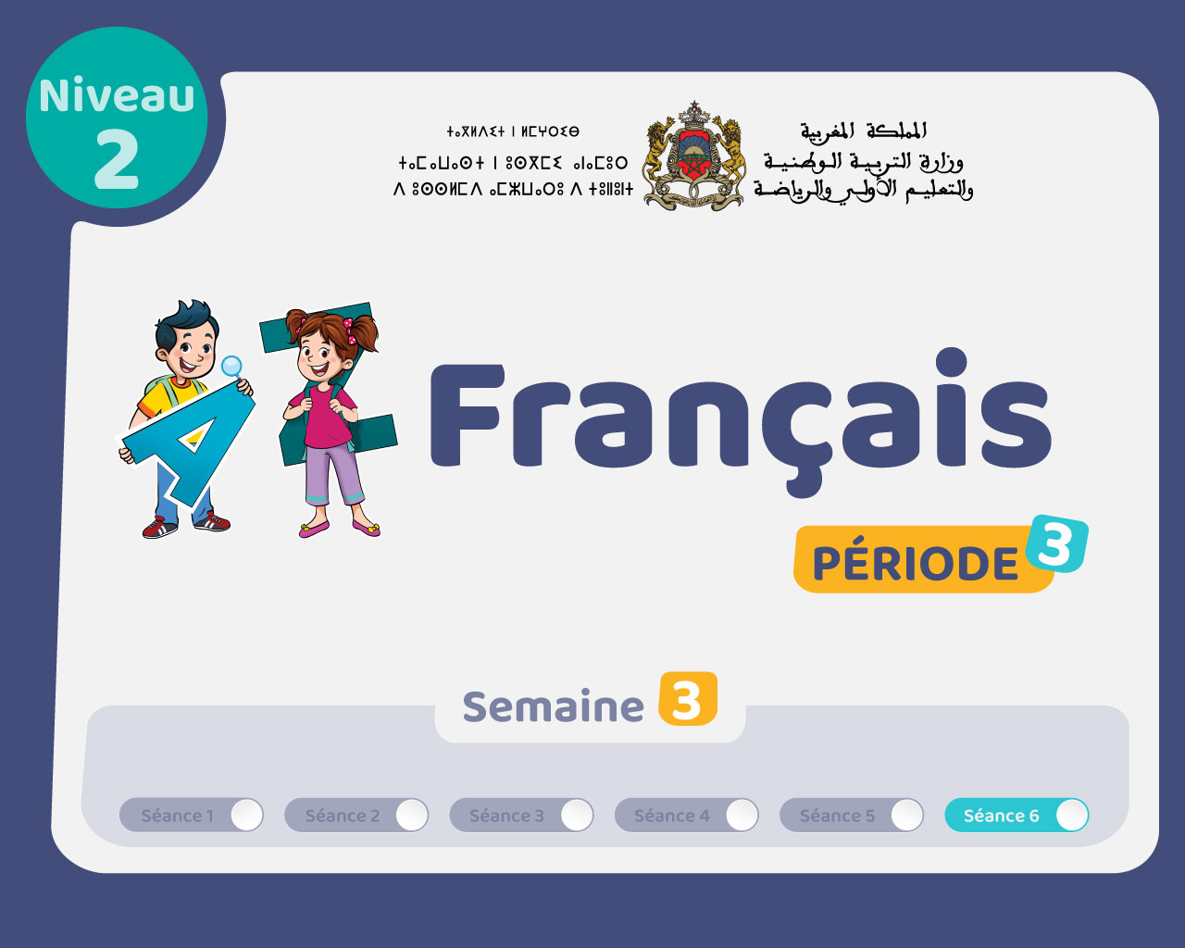

Slide 2

Il convient de lancer le mode diaporama pour la diffusion de la leçon en classe
Réservé à l’enseignant (e)

Slide 3

Pictogrammes
Réservé à l’enseignant (e)

Slide 4
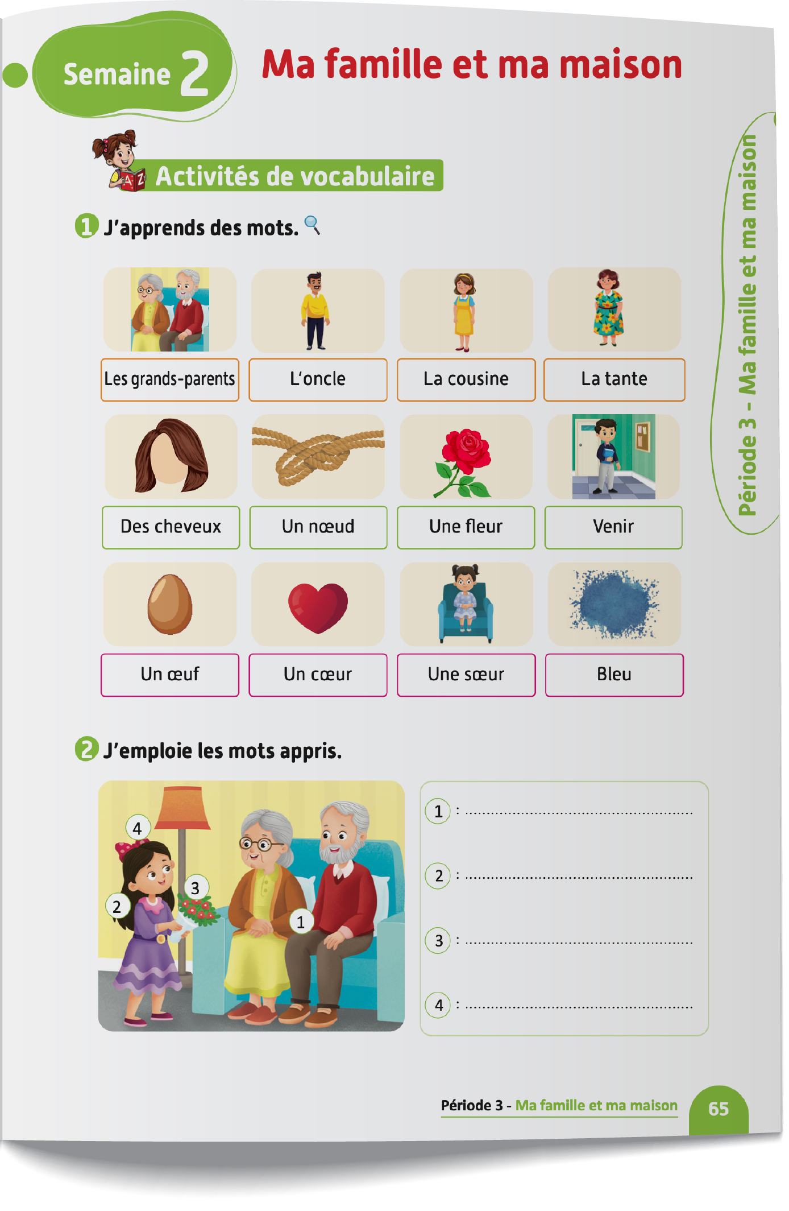
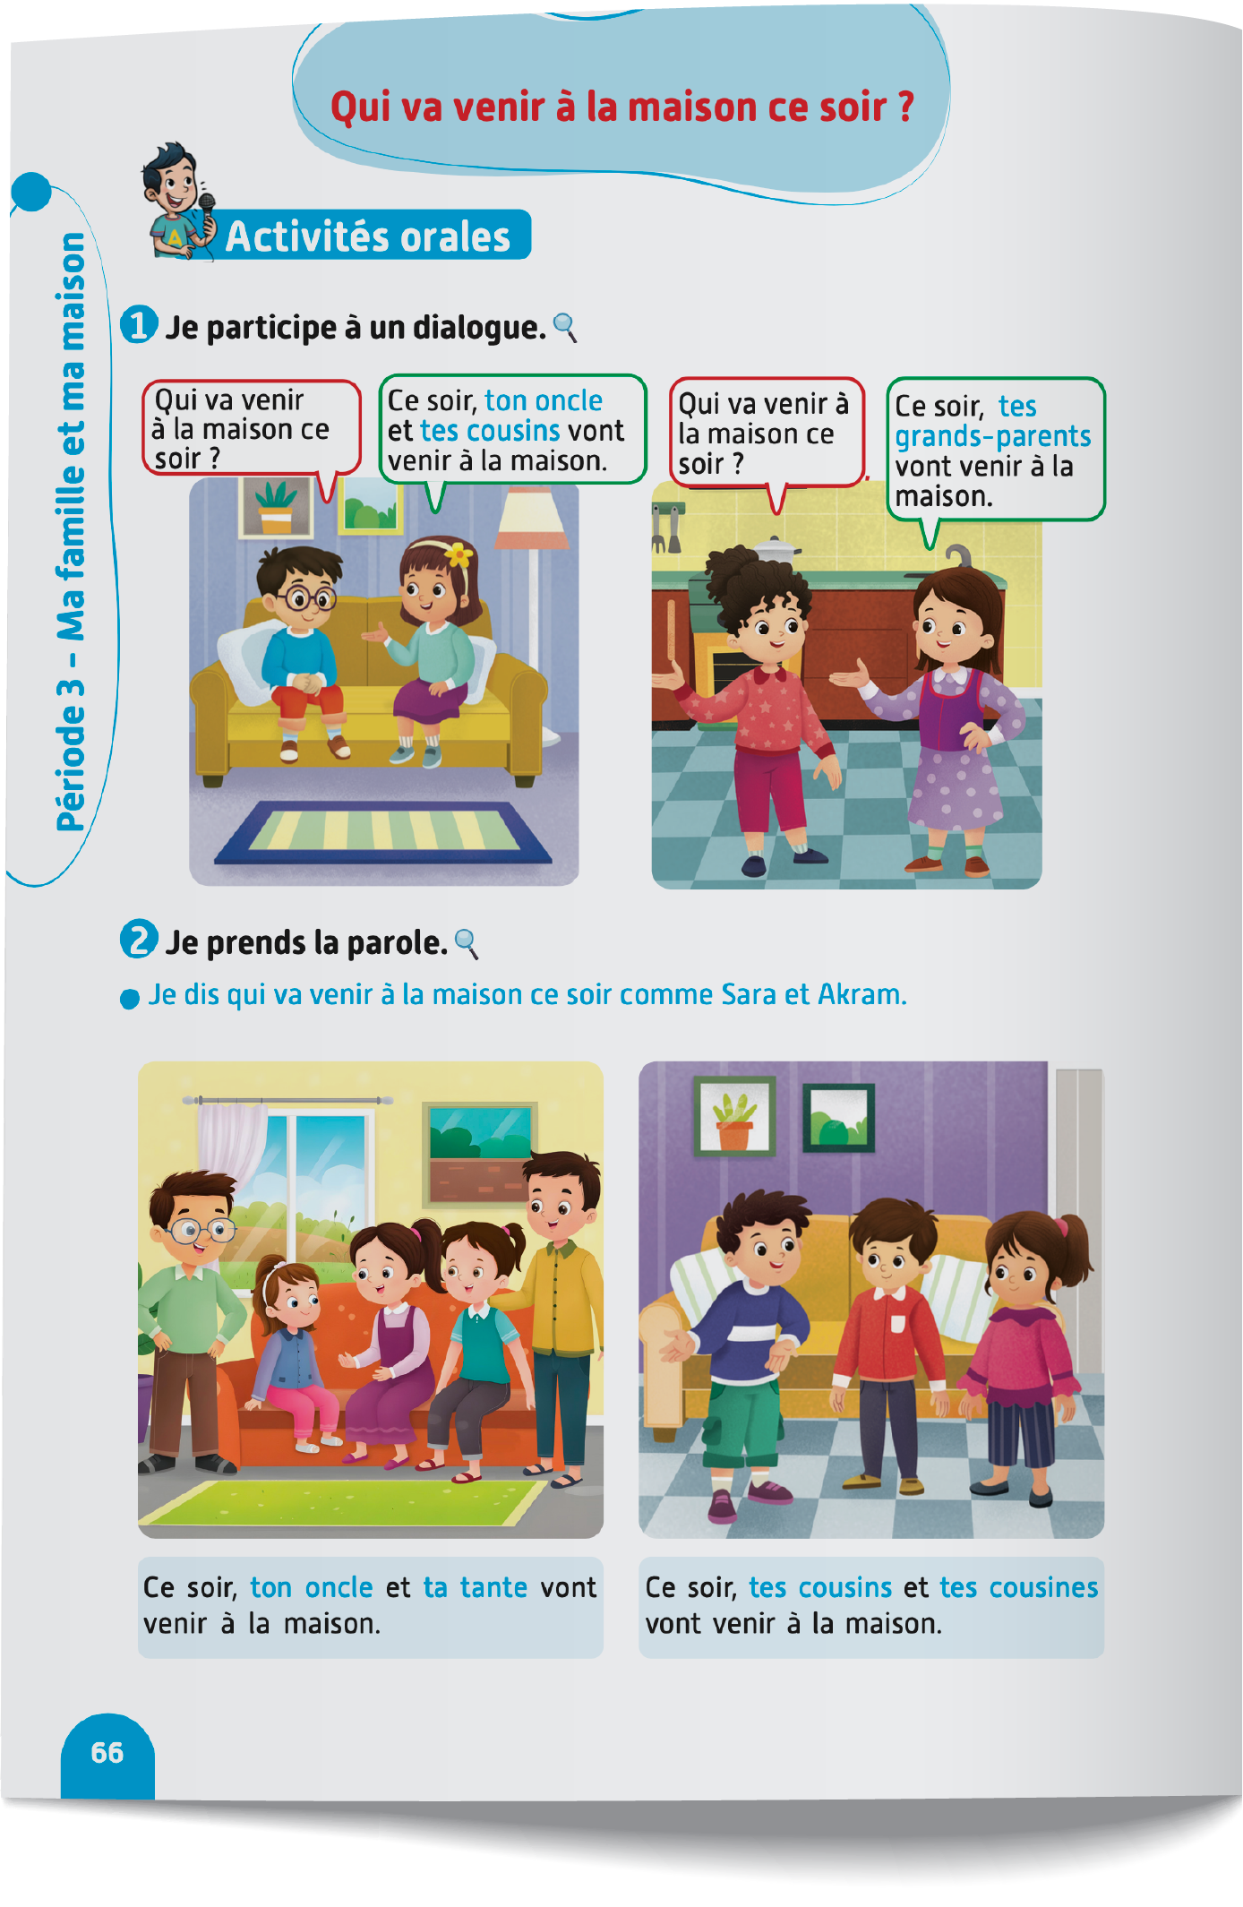
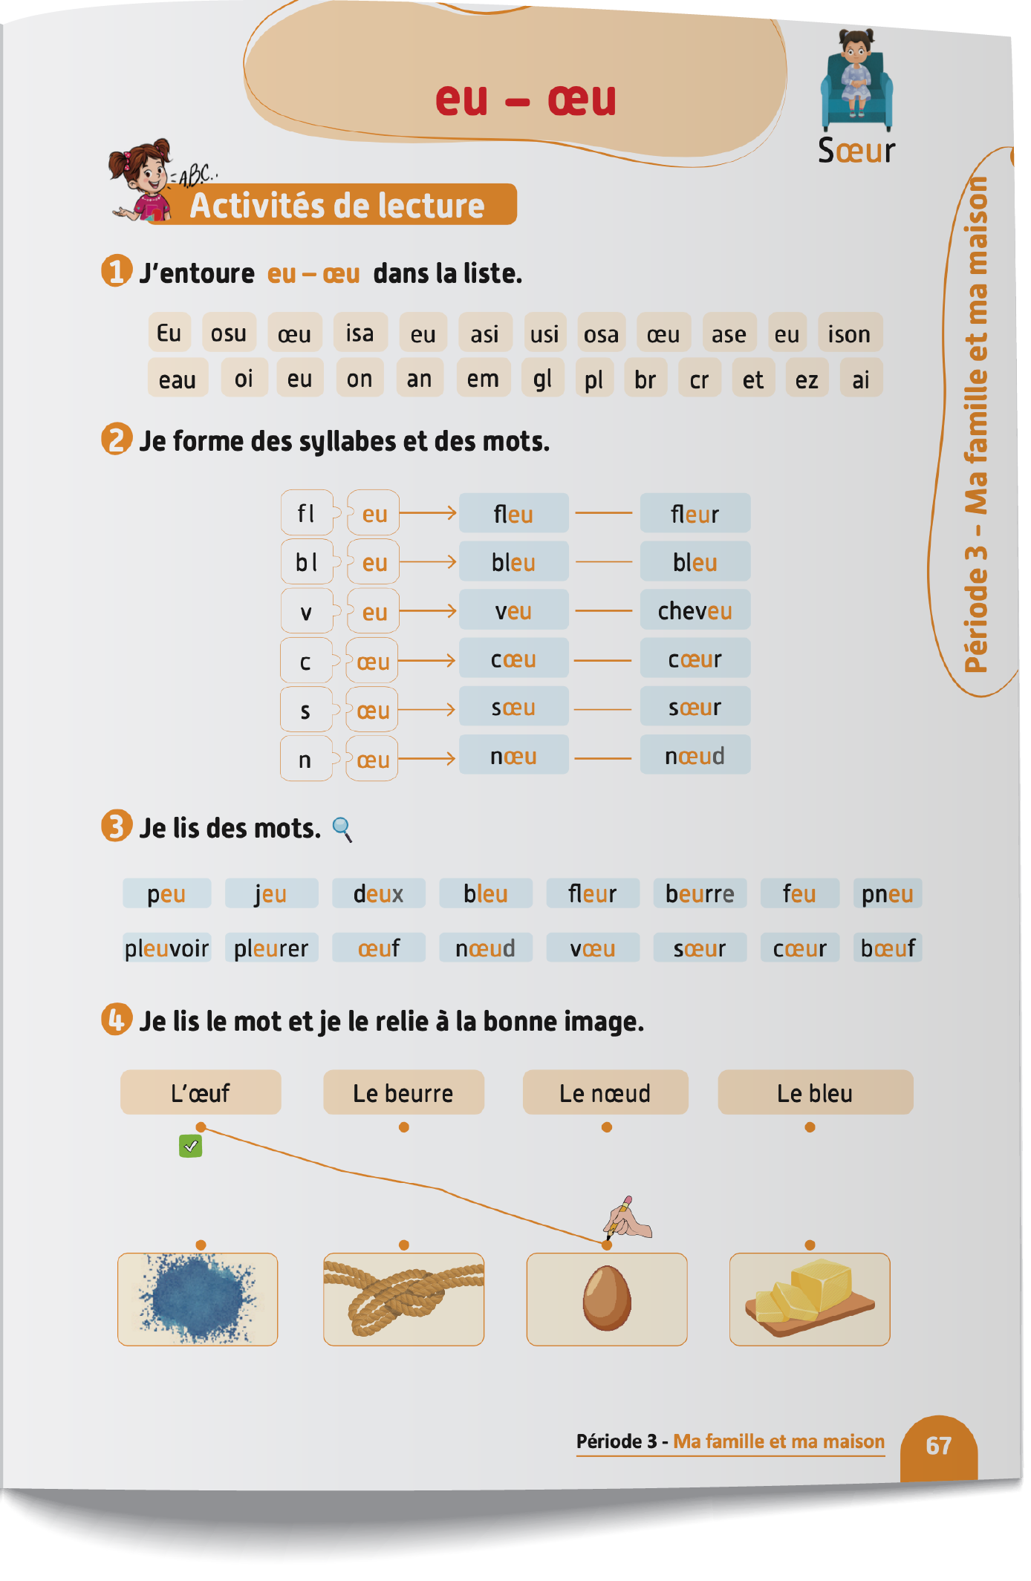
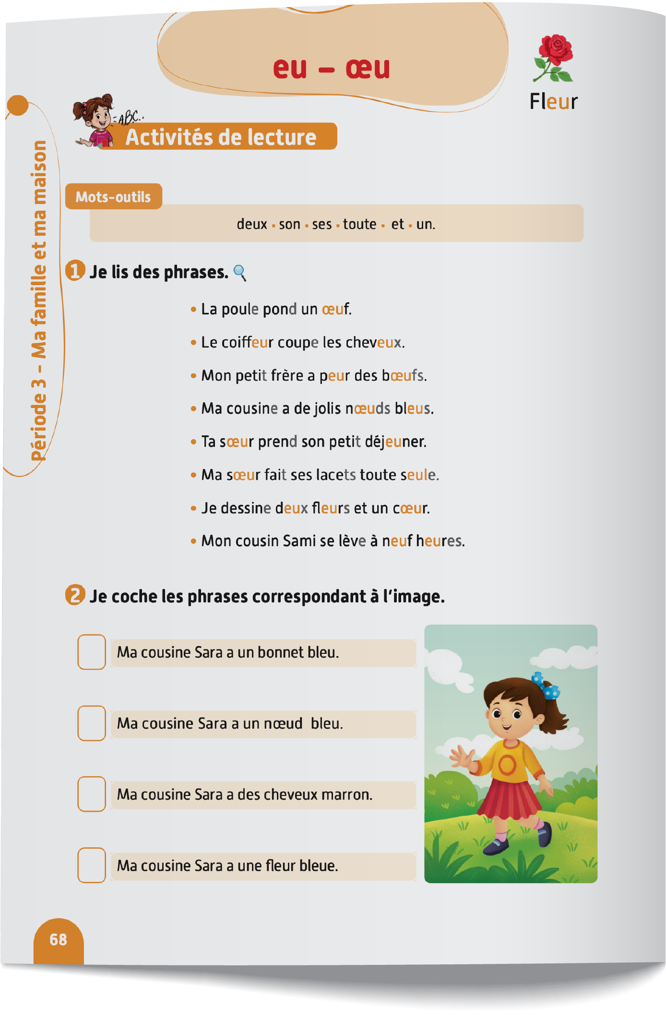
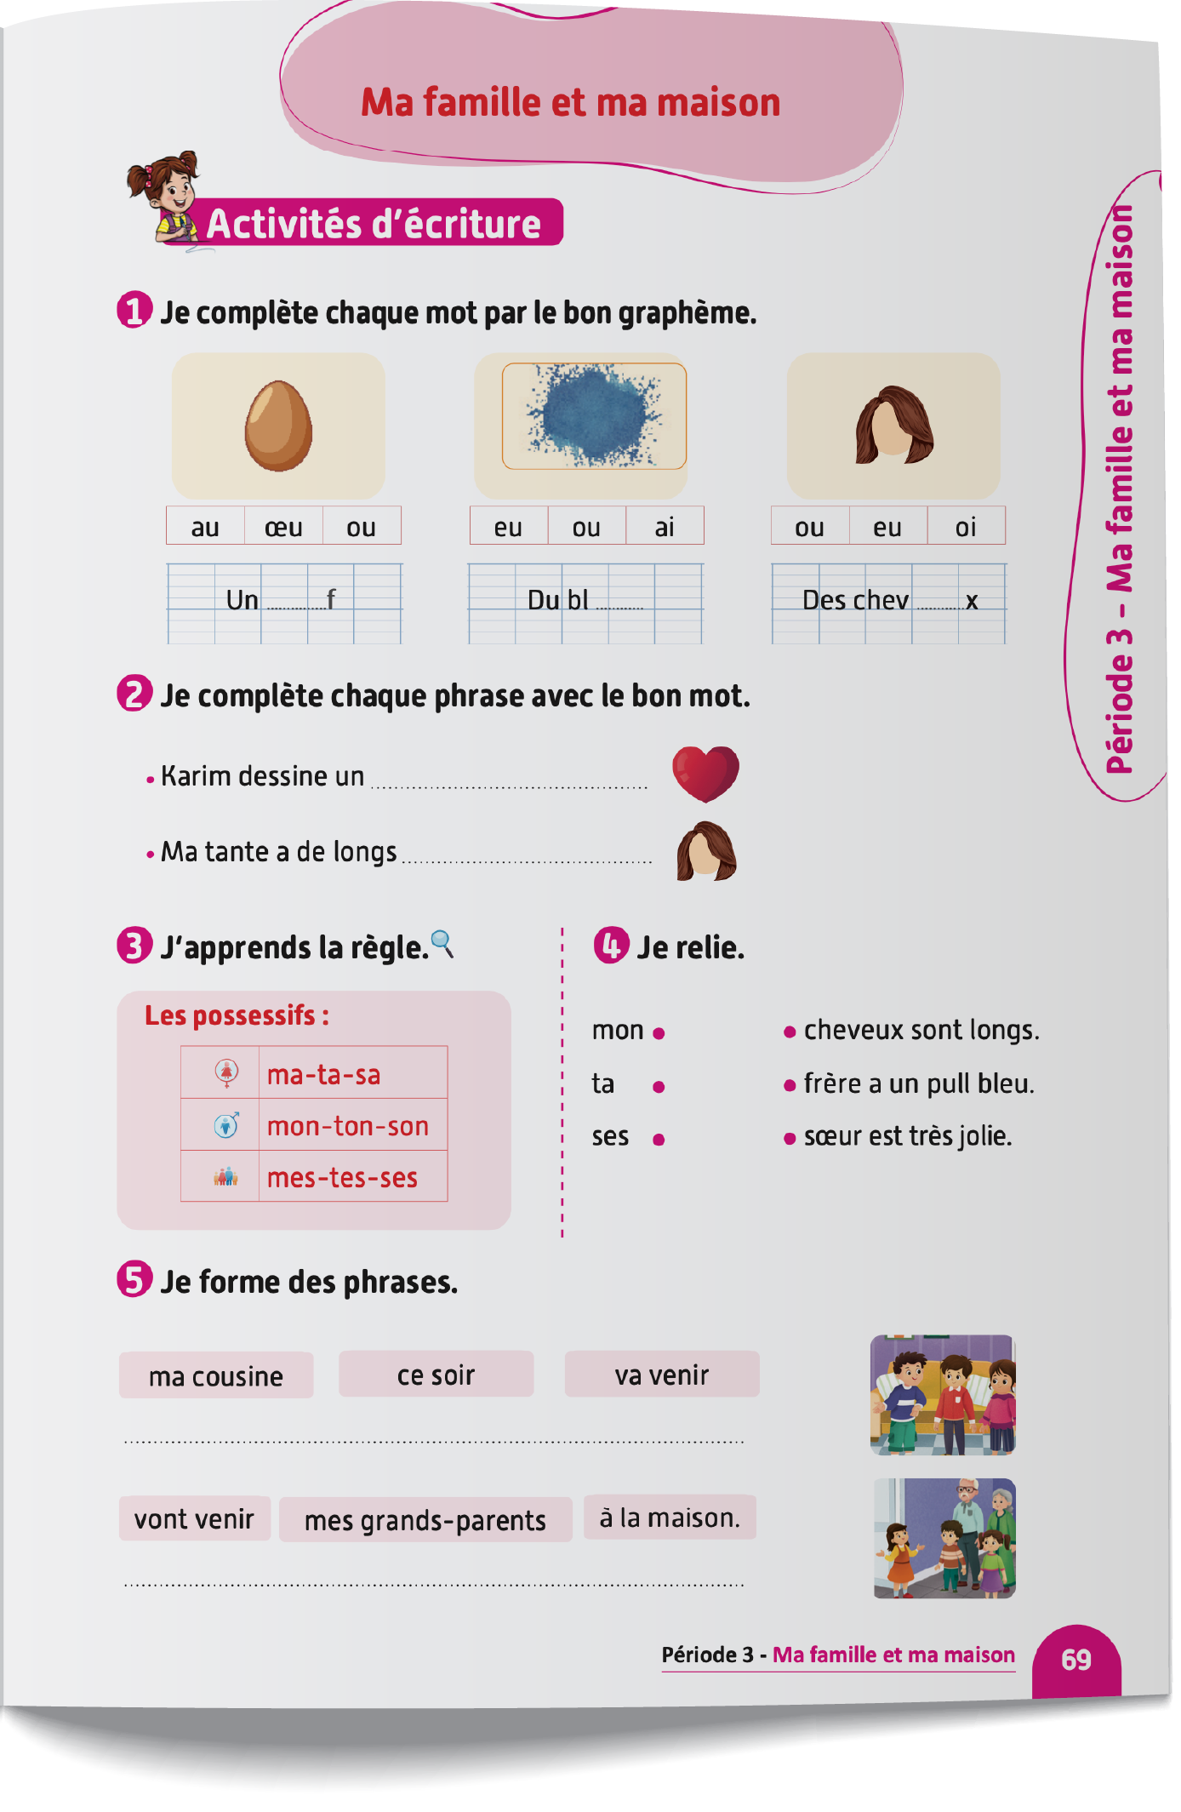
Contenu de la semaine
Réservé à l’enseignant (e)

Slide 5
Organisation de la semaine
Réservé à l’enseignant (e)
Séance 1
Présentation du vocabulaire
Exploitation du vocabulaire
Travail sur livret
Oral – Dialogue
Écriture – Point de langue
Lecture – Lecture et compréhension des mots
Séance 2
Séance 5
Oral – Acte de parole
Lecture – Graphèmes : Qu - q.
Écriture – Graphèmes : Qu - q.
Oral – Prise de parole
Lecture – Lecture et compréhension des phrases
Écriture – Phrases
Oral – Dialogue
Lecture - Lettre a - A
Écriture - Lettre a - A
Séance 3
Séance 6
Séance 6
Oral - Acte de parole
Lecture -Syllabes et mots
Écriture - Syllabes et mots
Révision
Lecture offerte

Slide 6



Plan de la séance 6
Réservé à l’enseignant (e)
1. Révision
Vocabulaire.
Lire et écrire des mots avec « Qu - q ».
Répondre à des questions en rafale.
Histoire de « Reda et le petit oiseau » .

Slide 7
Réservé à l’enseignant (e)
(ة)خاص بالأستاذ
Au terme de cette séance de révision, l’enseignant doit vérifier qu’au moins 80% des élèves sont capables de :
Reconnaitre le vocabulaire étudié.
Lire et écrire des mots avec : Qu - q.
Répondre spontanément à des questions sur le contenu de la semaine.
* Si ce taux n’est pas atteint, il convient de mettre en place des actions de remédiation, collectives ou individuelles.

Slide 8




Bonjour les enfants. Aujourd’hui, nous allons réviser les leçons de la semaine passée. Soyez attentifs.

Slide 9
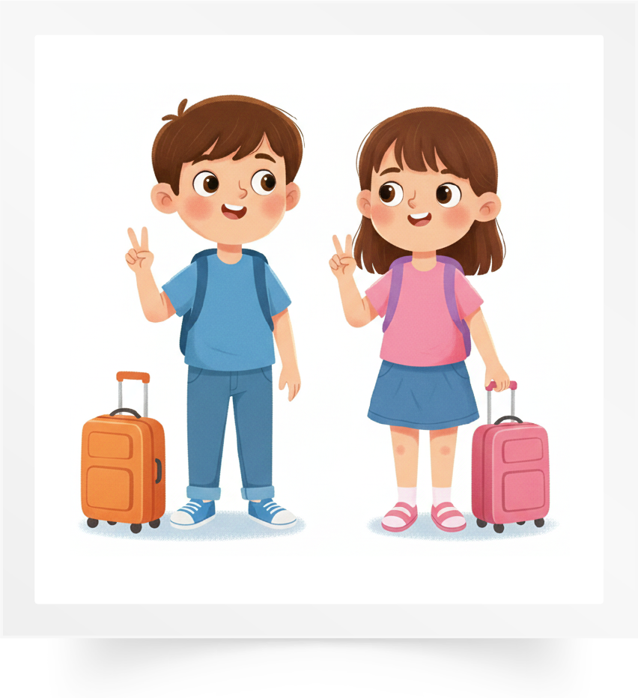
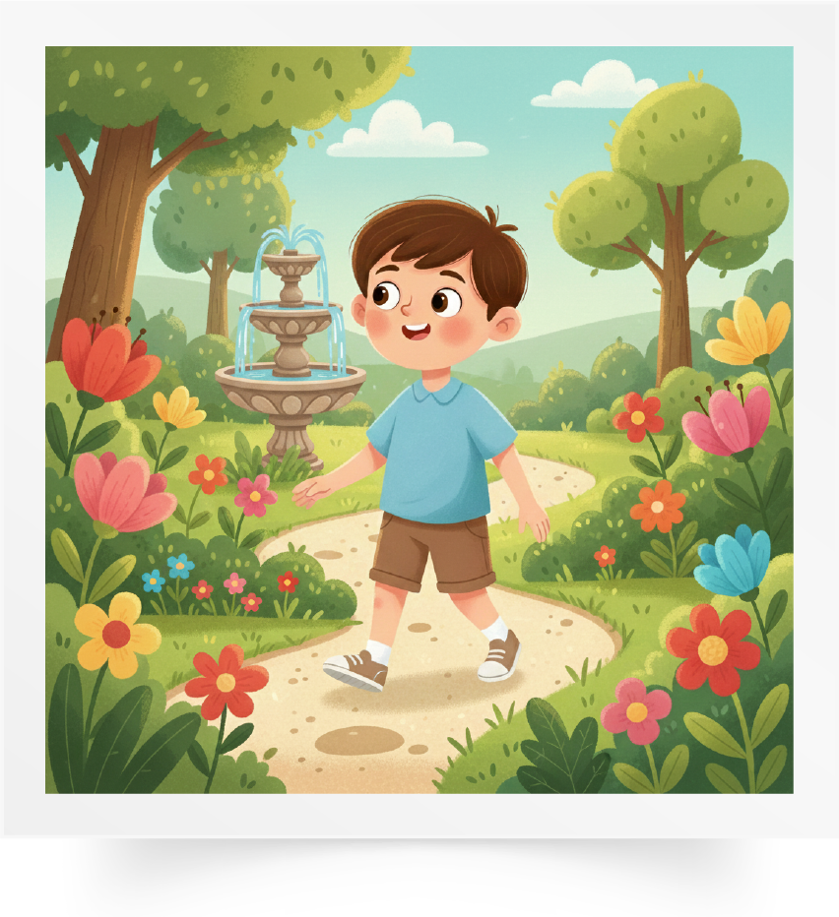
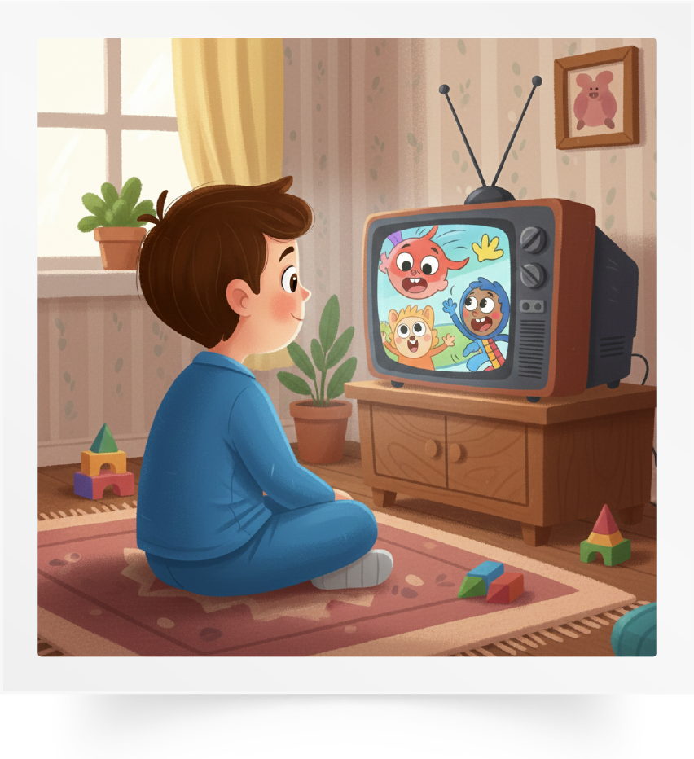
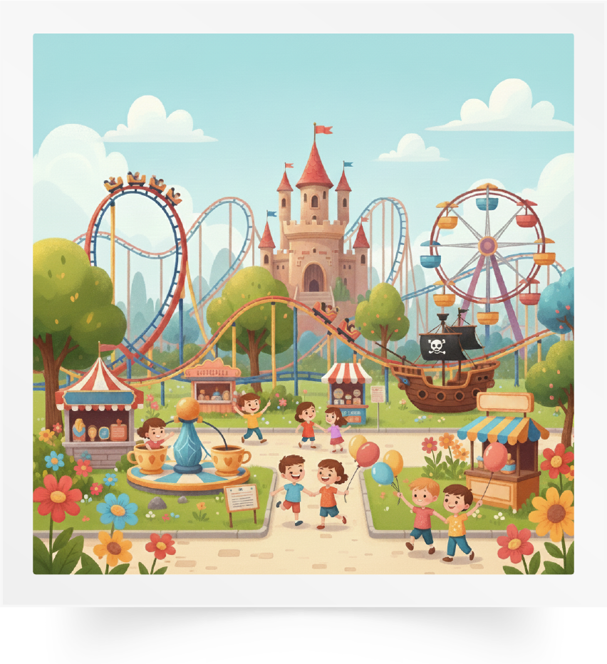
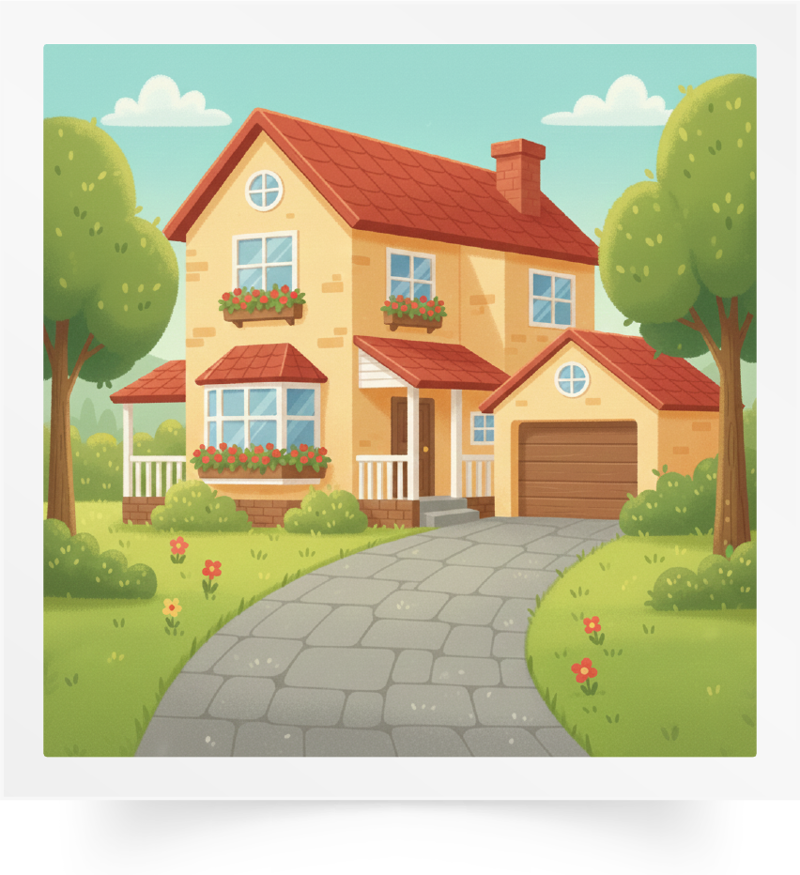
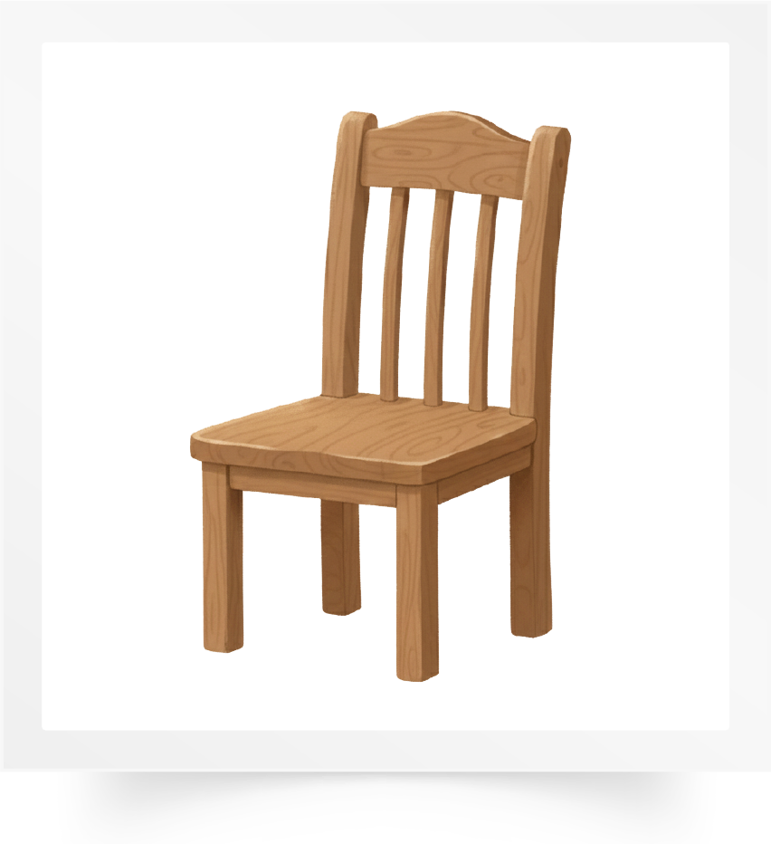
Répétons ensemble : Voyager – Se promener – Regarder la télé – Un parc de jeux
– Une maison – Une chaise.
Voyager
Se promener
Regarder la télé
Un parc de jeux
Une maison
Une chaise

Slide 10
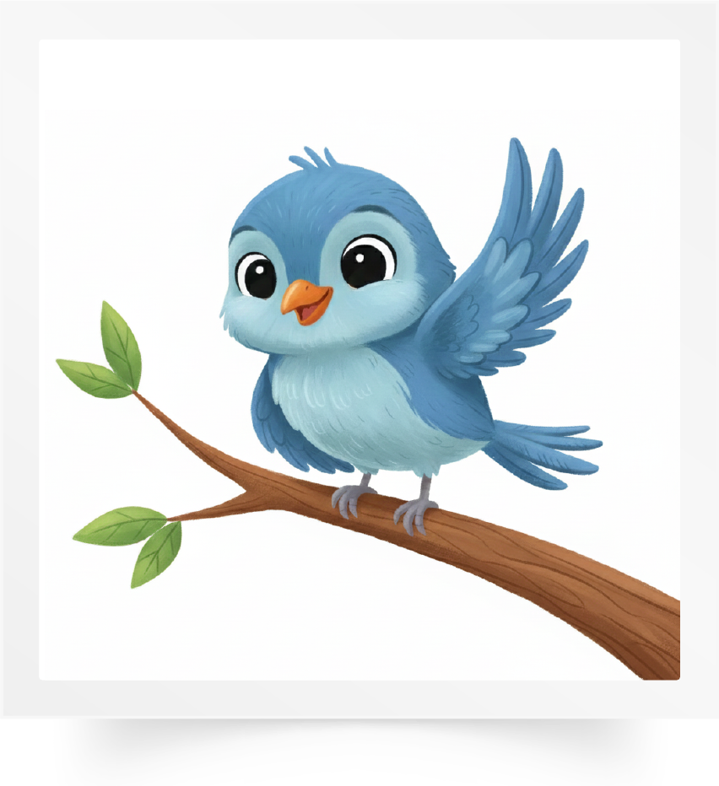
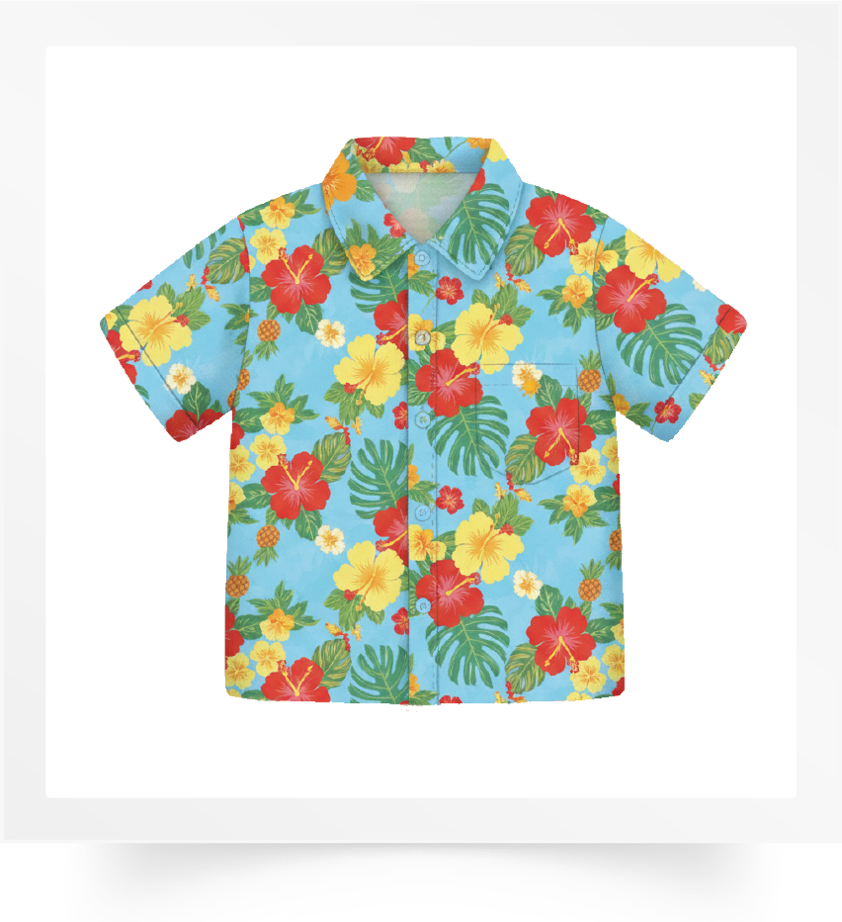


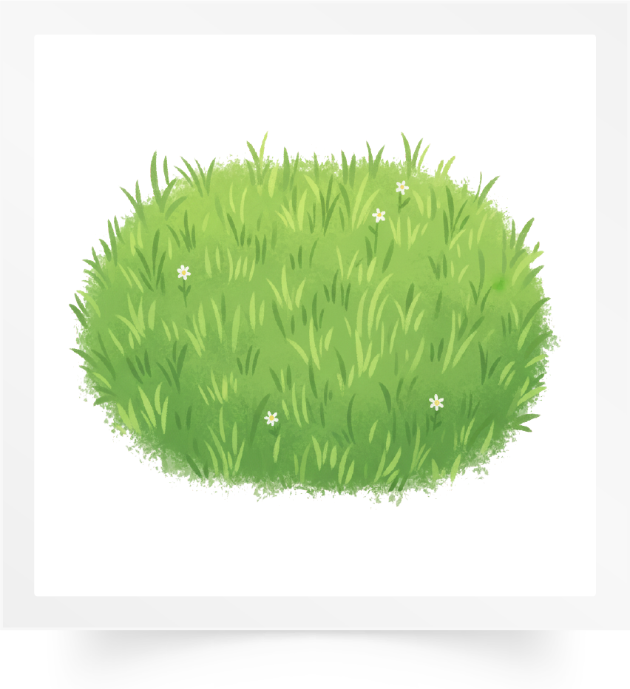
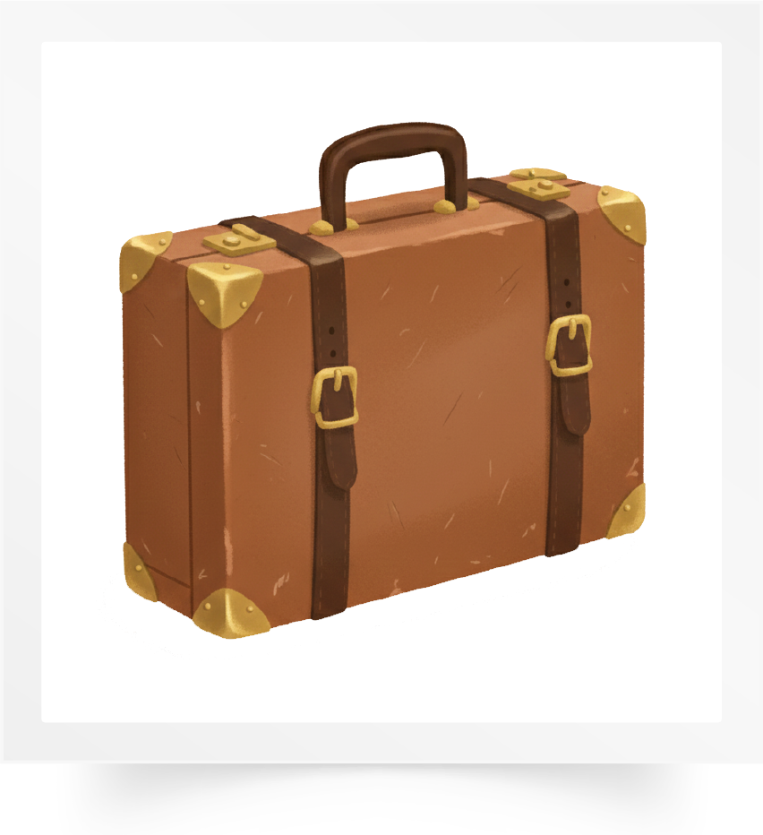
Répétons ensemble : Un oiseau – Une chemise – Un arrosoir – Une rose – Le gazon
– Une valise.
Un oiseau
Une chemise
Un arrosoir
Une rose
Le gazon
Une valise

Slide 11
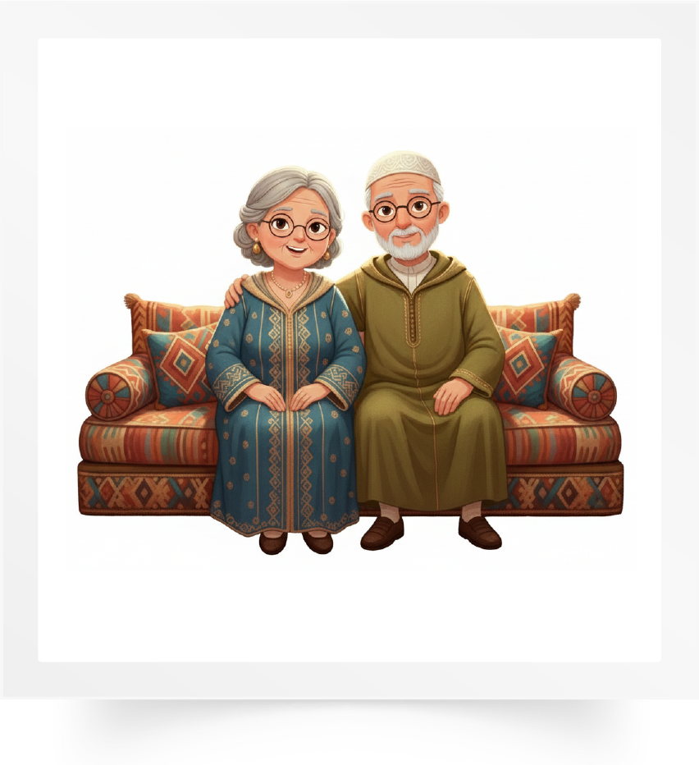
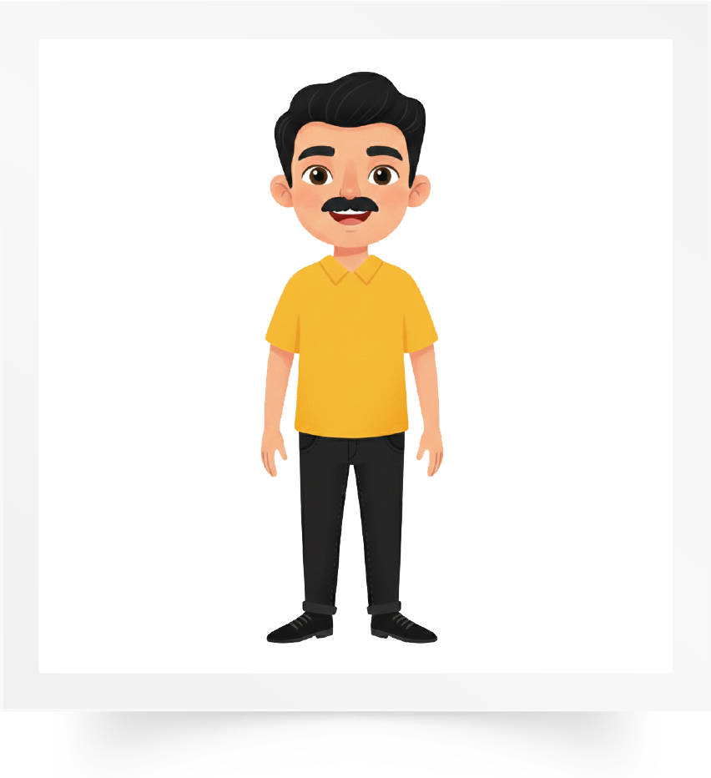
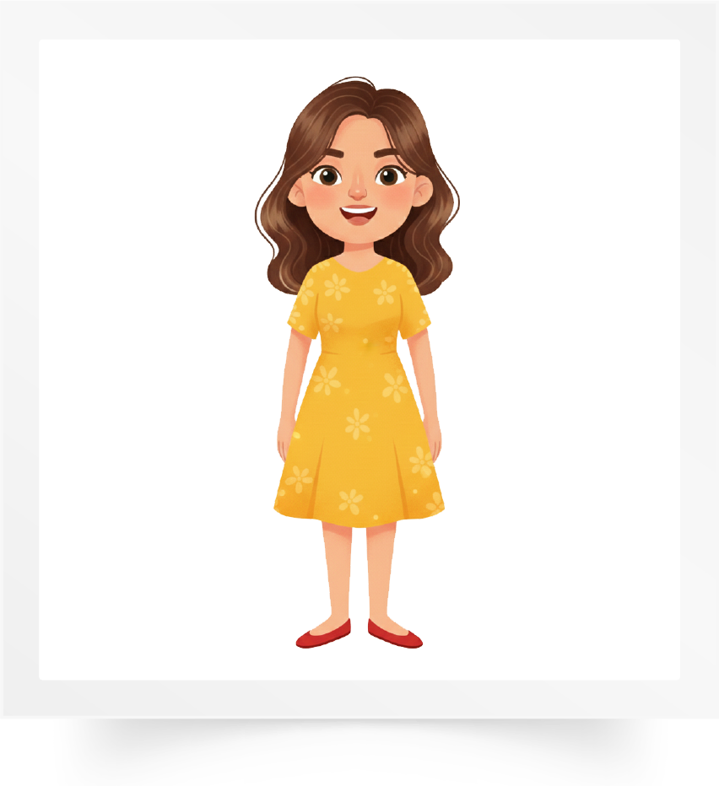
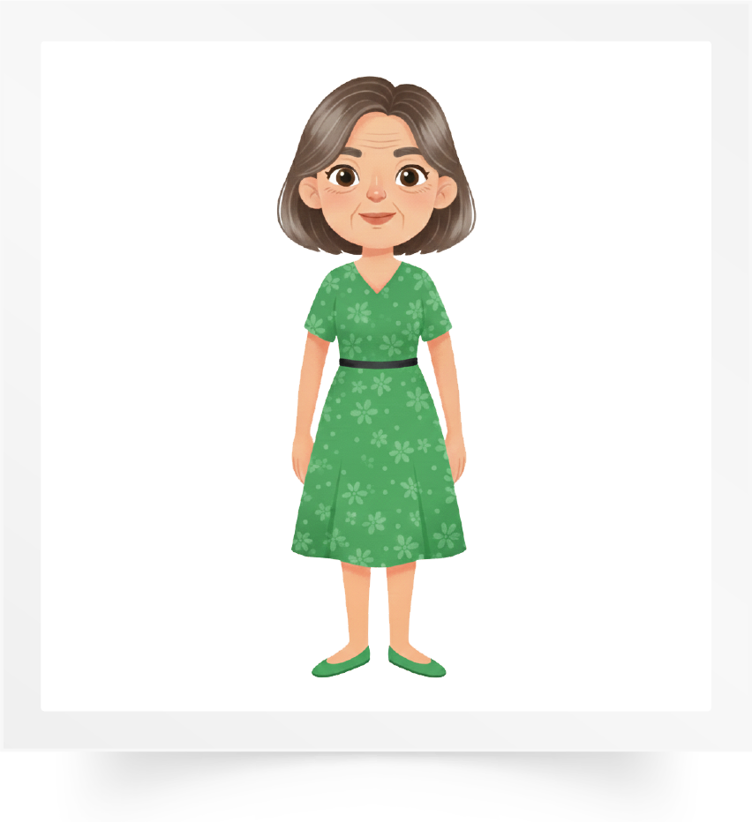
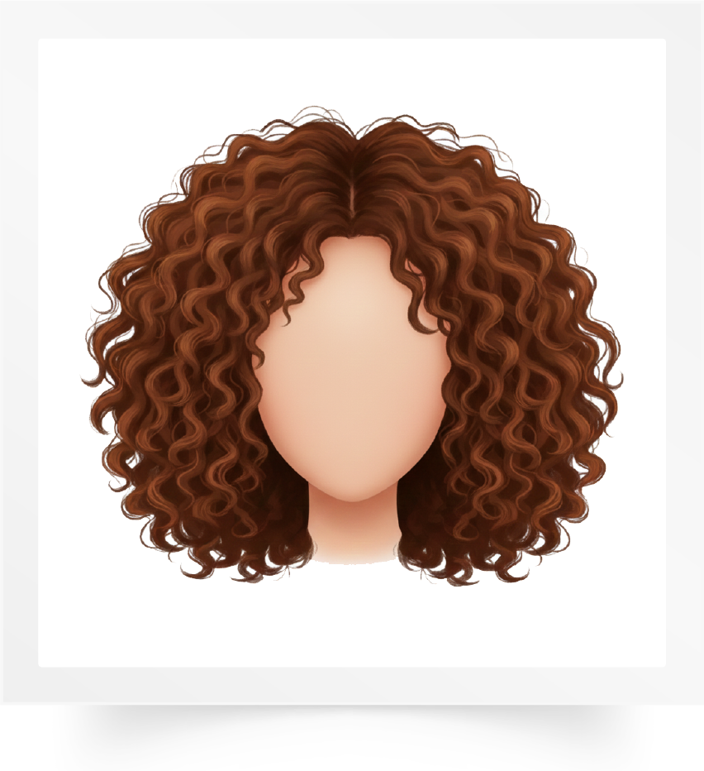
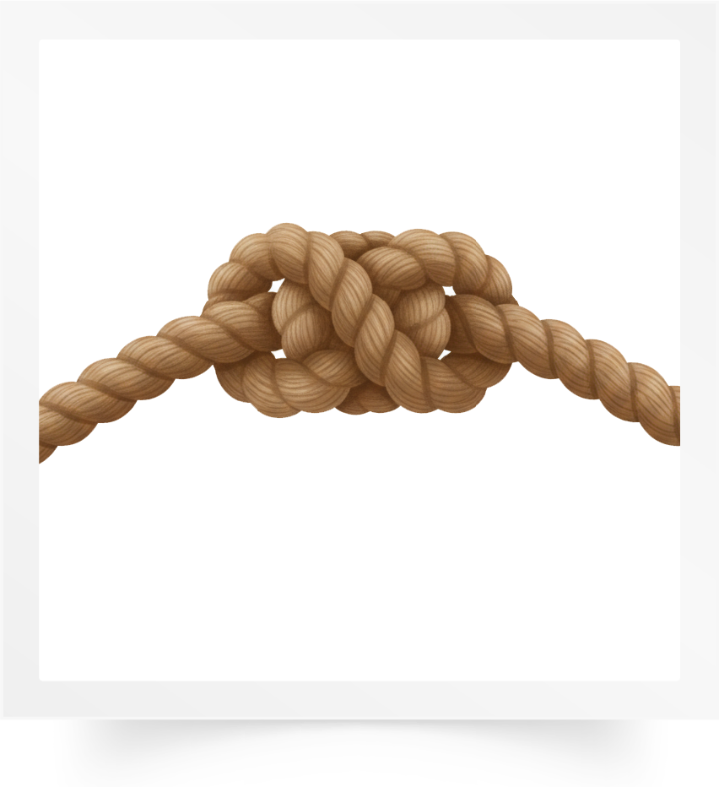
Répétons ensemble : Les grands-parents – L’oncle – La cousine – La tante – Des cheveux – Un nœud.
Des grands-parents
L’oncle
La cousine
La tante
Des cheveux
Un nœud

Slide 12

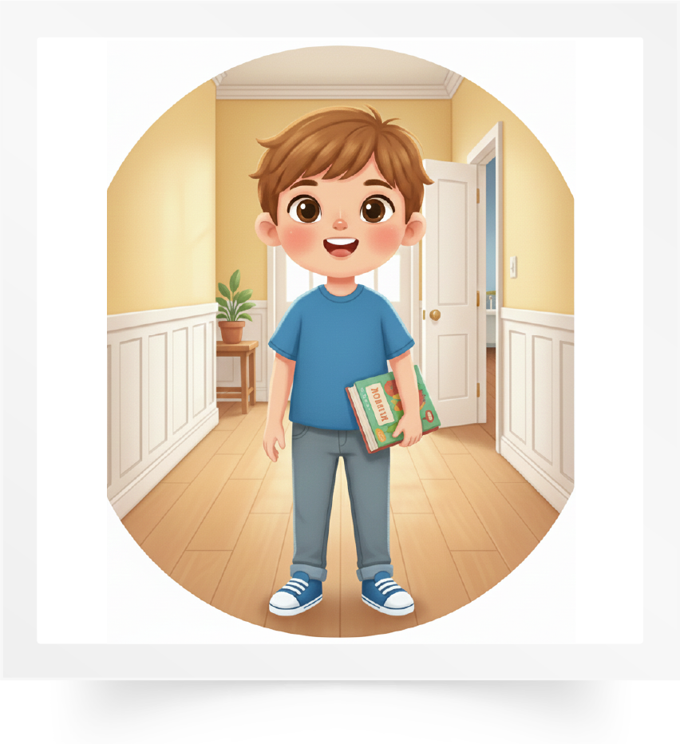
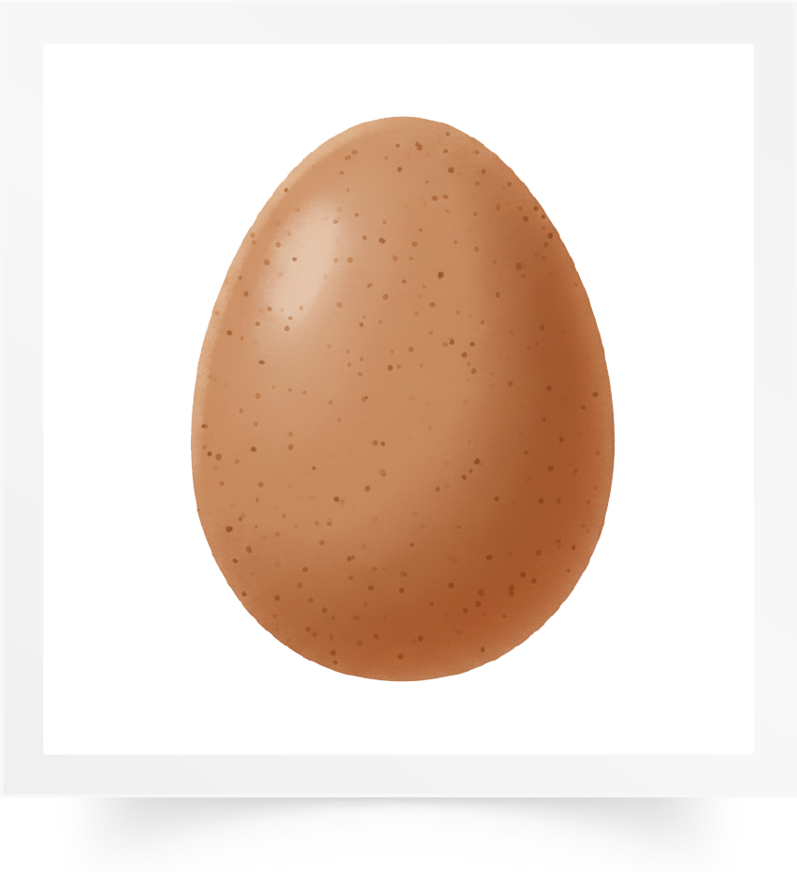

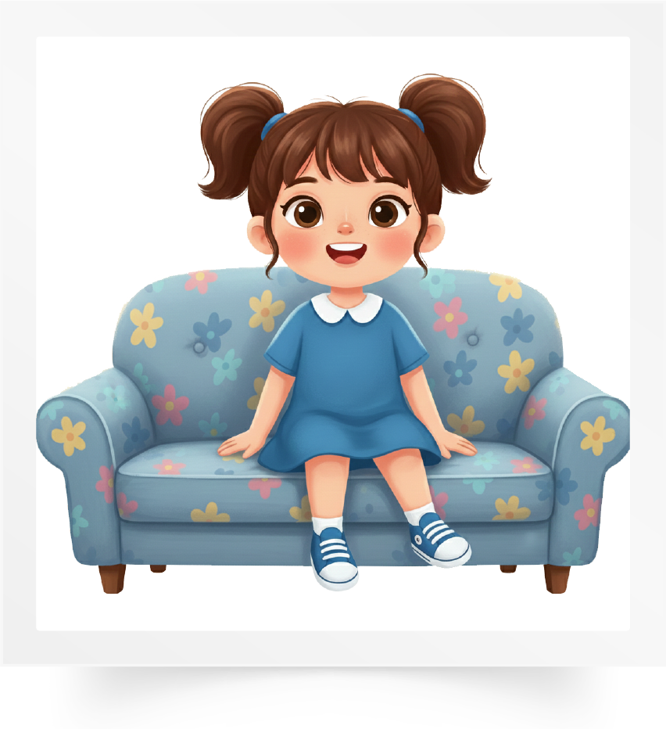

Répétons ensemble : Une fleur – Venir – Un œuf – Un cœur – Une sœur – Bleu.
Une fleur
Venir
Un œuf
Un cœur
Une sœur
Bleu

Slide 13
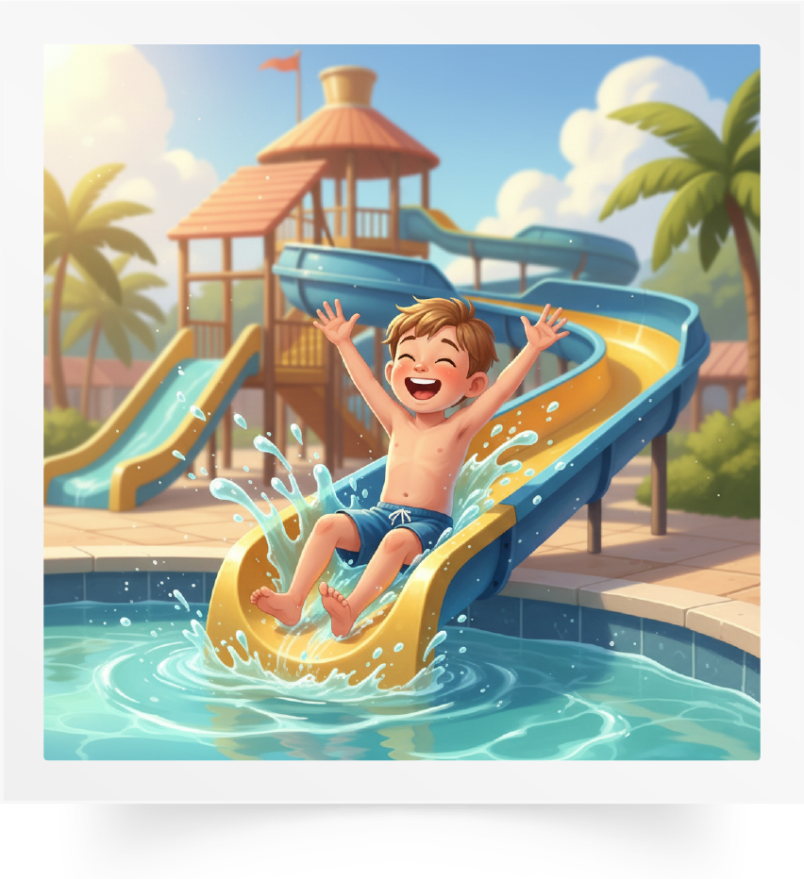
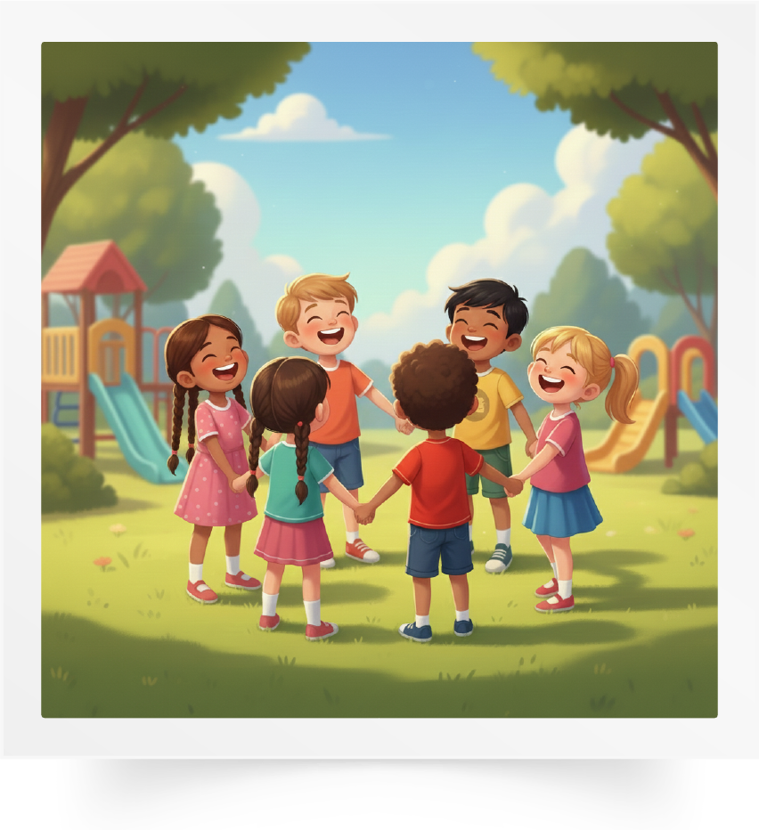
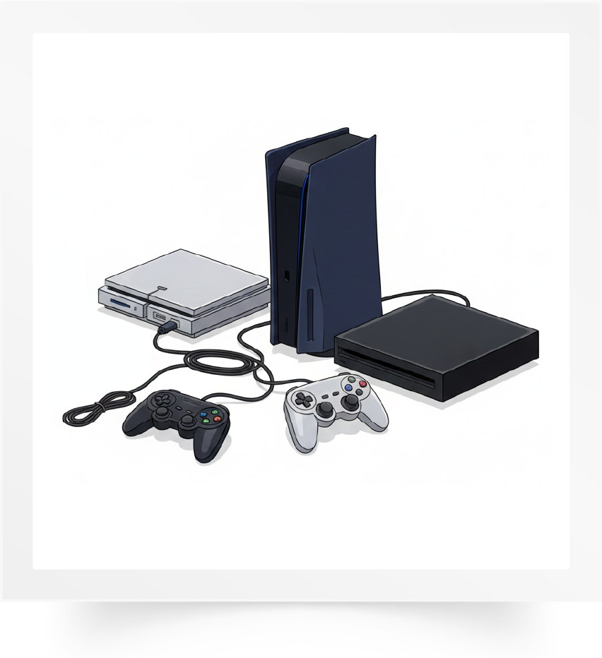
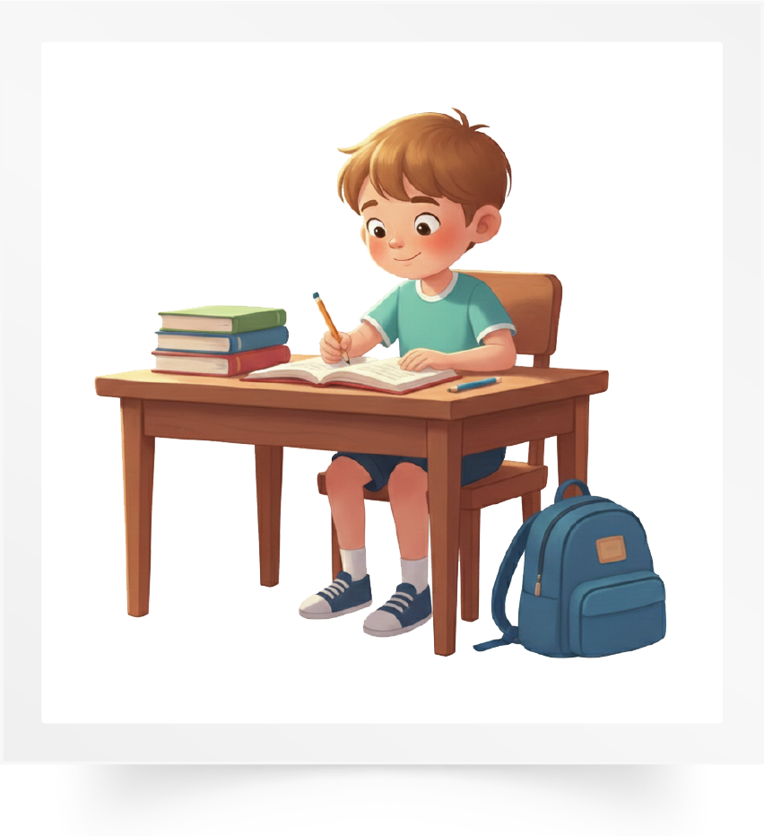
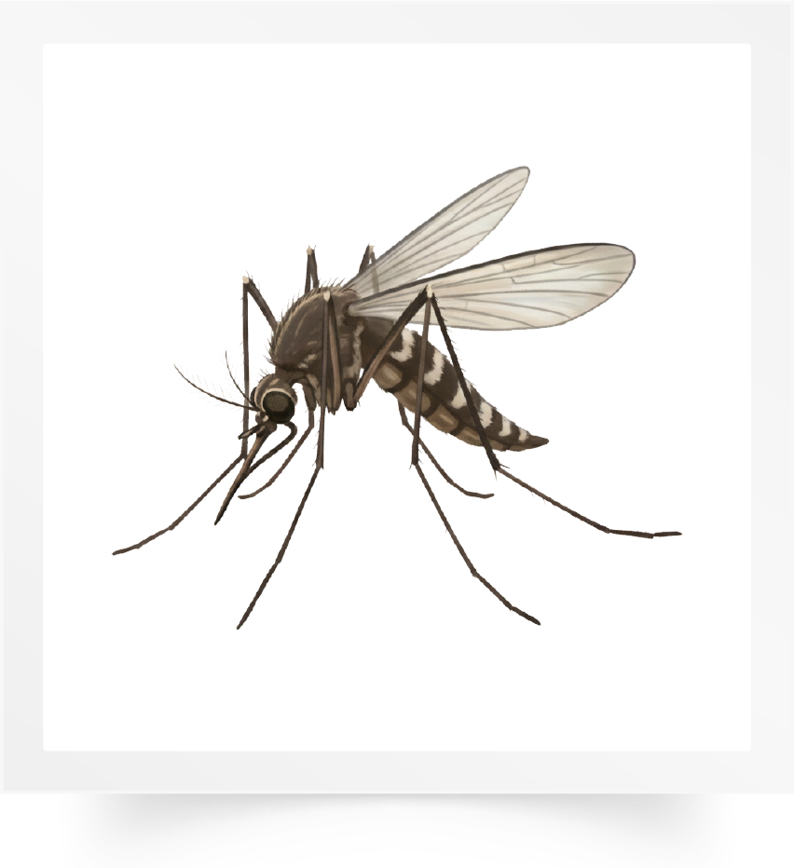
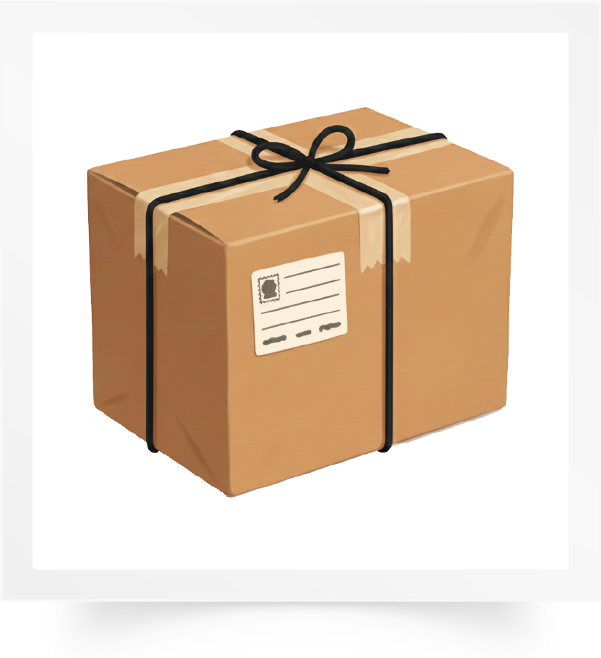
Répétons ensemble : S’amuser – Ensemble – Des jeux vidéo – Faire ses devoirs – Un moustique – Un paquet.
S’amuser
Ensemble
Des jeux vidéo
Faire ses devoirs
Un moustique
Un paquet

Slide 14
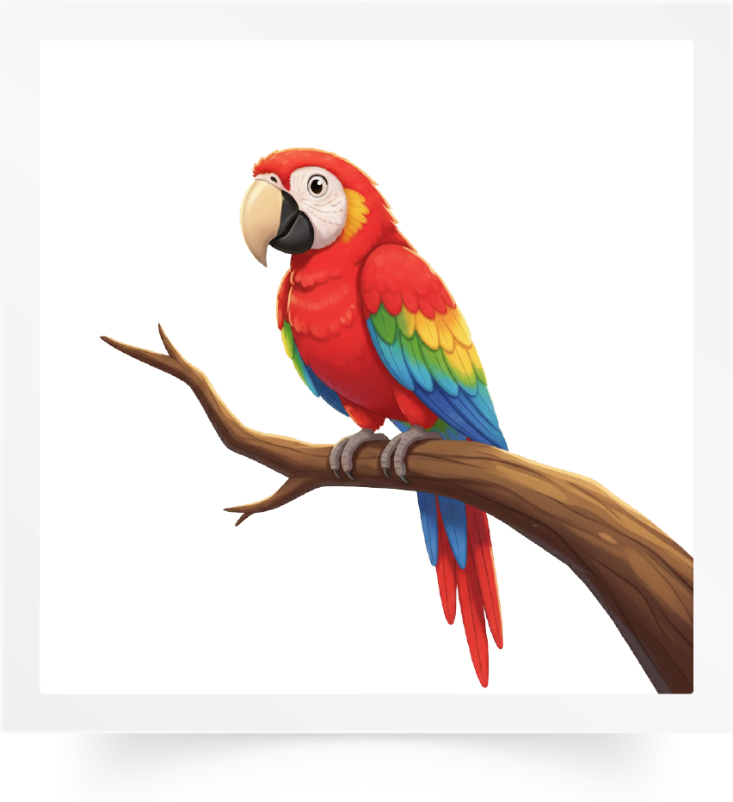

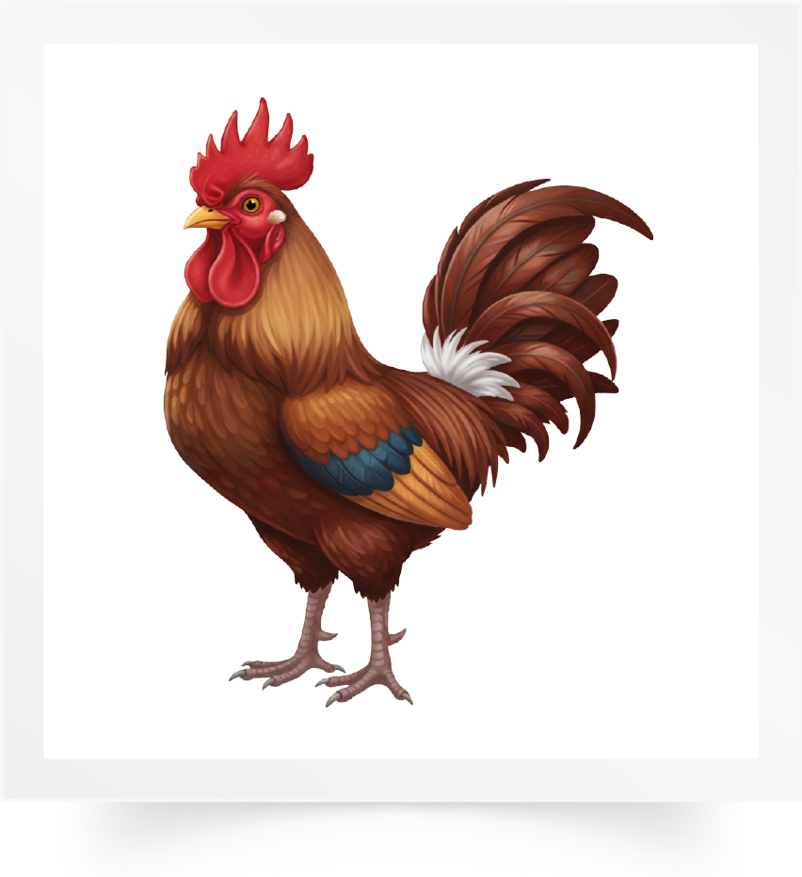
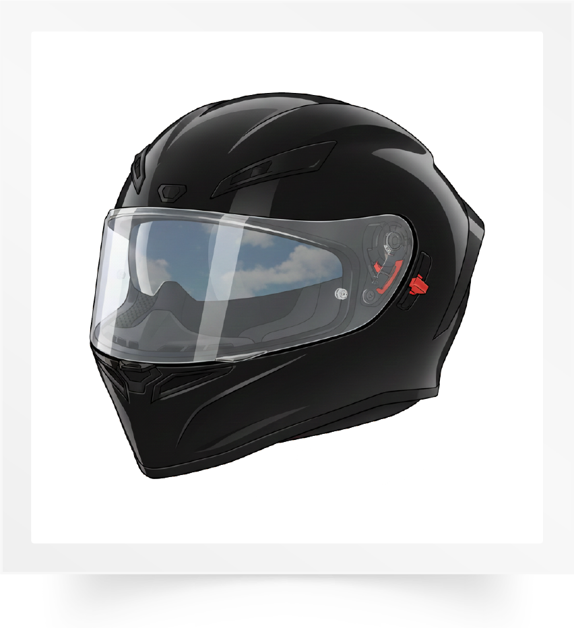
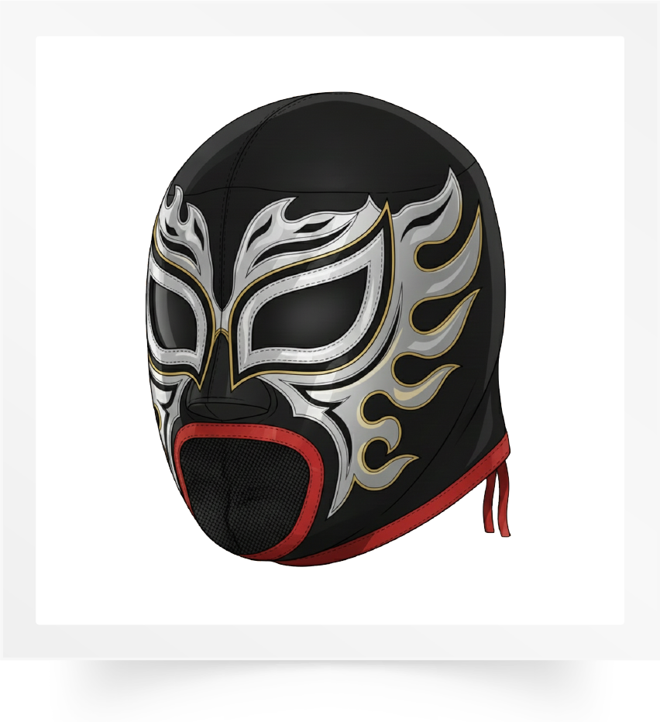
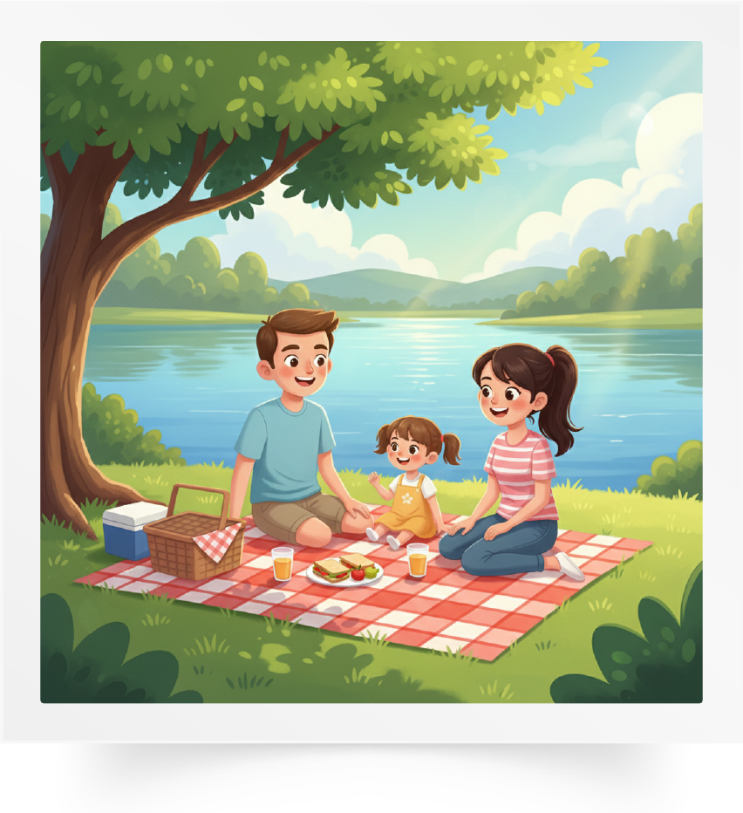
Répétons ensemble : Le perroquet – Un coquelicot – Un coq – Un casque – Un masque – Un pique-nique.
Le perroquet
Un coquelicot
Un coq
Un casque
Un masque
Un pique-nique

Slide 15
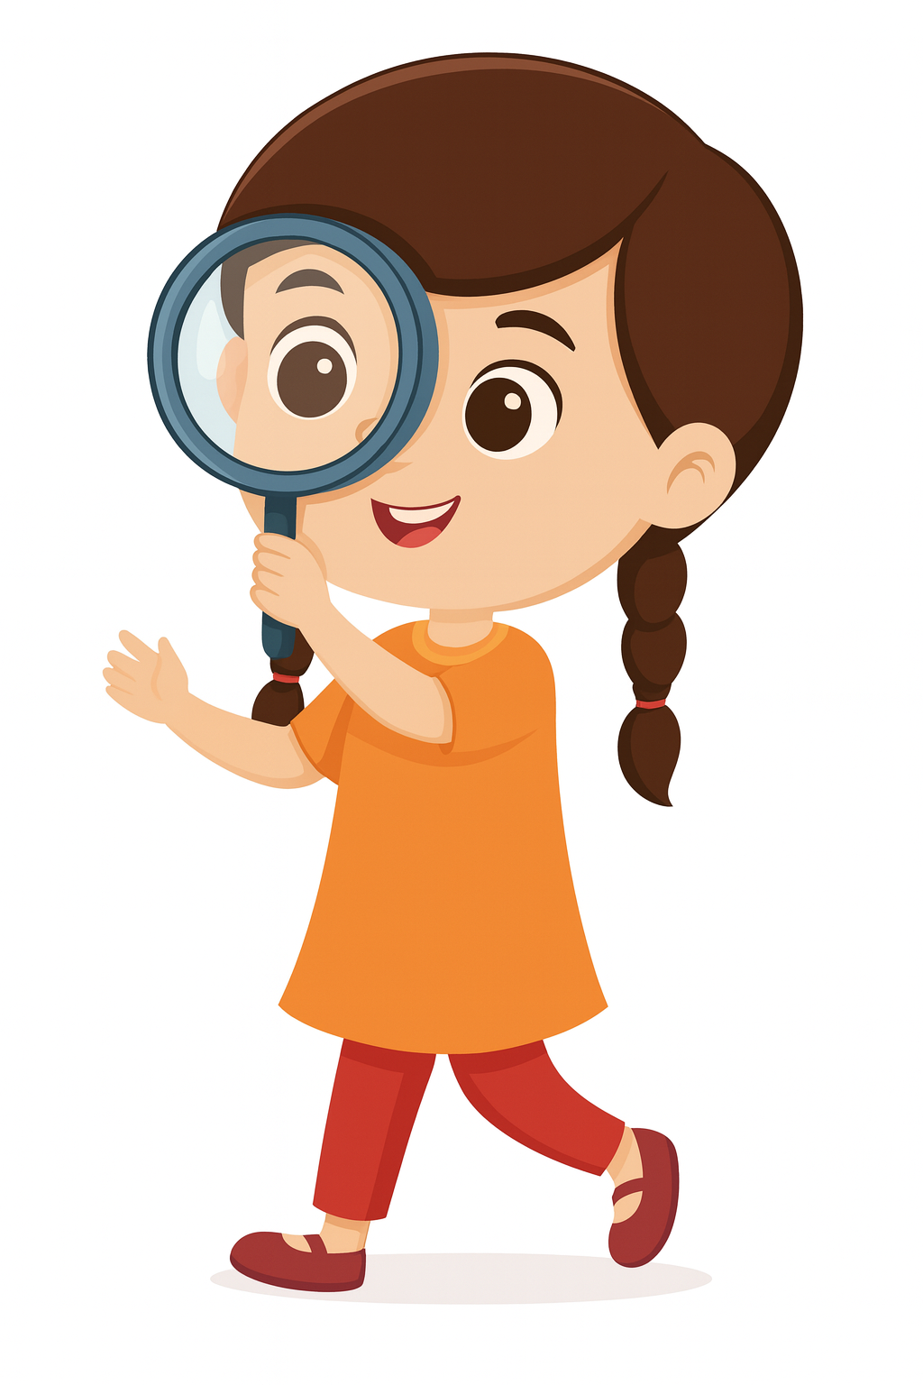
Nous allons jouer au jeu des mots invisibles.
Jeu des mots invisibles.

Slide 16

Observez bien les images. Je vais masquer deux images.

Slide 17
Quelles sont les images qui manquent ?
?
?

Slide 18
Les deux images qui manquent sont : Des jeux vidéo et faire ses devoirs.

Slide 19

Nous allons jouer au jeu des mots qui bougent.
Jeu des mots qui bougent

Slide 20
Observez bien les images. Je vais faire bouger deux images.

Slide 21
Quelles sont les images qui ont bougé ?

Slide 22
Les deux images qui ont bougé sont : Un casque et un masque.

Slide 23
Maintenant, nous allons faire de la lecture. Qui veut lire ces mots ?
casque
barque
pourquoi
liquide
quatre
coq

Slide 24
Qui veut lire ces mots ?
briquet
mosquée
quitter
piquer
Pique-nique
cinq

Slide 25
Qui veut lire cette phrase ?
Salim met un grand casque.

Slide 26
Qui veut lire cette phrase ?
Sami achète un paquet de chocolat.

Slide 27

Prenez vos ardoises.

Slide 28
Qu’est-ce que c’est ? Qui veut répondre ?

Slide 29
Écrivez le mot sur votre ardoise.

Slide 30
Levez les ardoises. Je vais vérifier votre écriture.

Slide 31

Corrigez.
Le perroquet

Slide 32
Qu’est-ce que c’est ? Qui veut répondre ?

Slide 33
Écrivez le mot qui correspond à cette image.

Slide 34
Levez les ardoises. Je vais vérifier votre écriture.

Slide 35
Corrigez.
Un coq

Slide 36

Prenez vos cahiers.

Slide 37
Ces mots sont en désordre. Écrivez sur vos cahiers une phrase correcte à partir de ces mots.
pouvez
venir
vous
la télé
regarder

Slide 38

Qui veut lire sa phrase ?

Slide 39
Corrigez. Je n’oublie pas la majuscule au début de la phrase, le point à la fin et les espaces entre les mots.
Vous pouvez venir regarder la télé.

Slide 40
Maintenant, c’est l’activité des questions en rafale. Je vais désigner des élèves au hasard pour répondre. Tenez-vous prêts.
?
?
?

Slide 41
Comment tu t’appelles ?
?
Comment tu t’appelles ?

Slide 42
Tu es en quelle classe ?
?
Tu es en quelle classe ?

Slide 43
Tu es dans quelle école ?
?
Tu es dans quelle école ?

Slide 44
Comment tu vas à l’école ?
?
Comment tu vas à l’école ?

Slide 45
Qu’est-ce que tu fais à l’école ?
?
Qu’est-ce que tu fais à l’école ?

Slide 46
Qu’est-ce que tu fais avec ta famille ?
?
Qu’est-ce que tu fais avec ta famille ?

Slide 47
Qui va venir à la maison ce soir ?
?
Qui va venir à la maison ce soir ?

Slide 48
Est-ce que tu peux venir chez moi ?
?
Est-ce que tu peux venir chez moi ?

Slide 49
Qu’est-ce qu’on va faire chez toi ?
?
Qu’est-ce qu’on va faire chez toi ?

Slide 50
Plan de la séance 6
Réservé à l’enseignant (e)
Vocabulaire.
Lire et écrire des mots « Qu - q ».
Répondre à des questions en rafale.
2. Lecture offerte
Histoire de « Reda et le petit oiseau ».

Slide 51
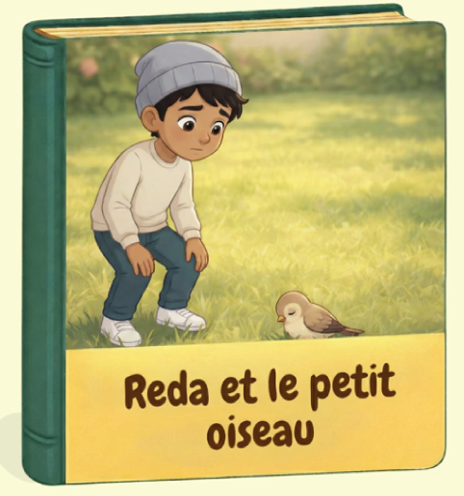
Nous avons déjà vu le deuxième épisode de l’histoire : « Reda et le petit oiseau ».
Qui veut nous rappeler ce qu’on a vu dans cet épisode ? En français ou dans votre langue.

Slide 52
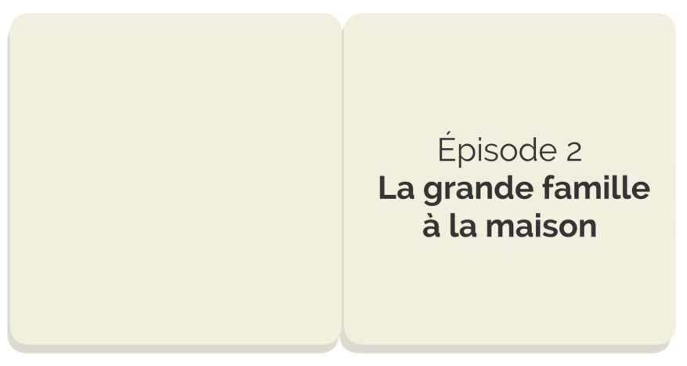
On va regarder le deuxième épisode une nouvelle fois. Après, on verra le troisième épisode. Soyez attentifs.

Slide 53

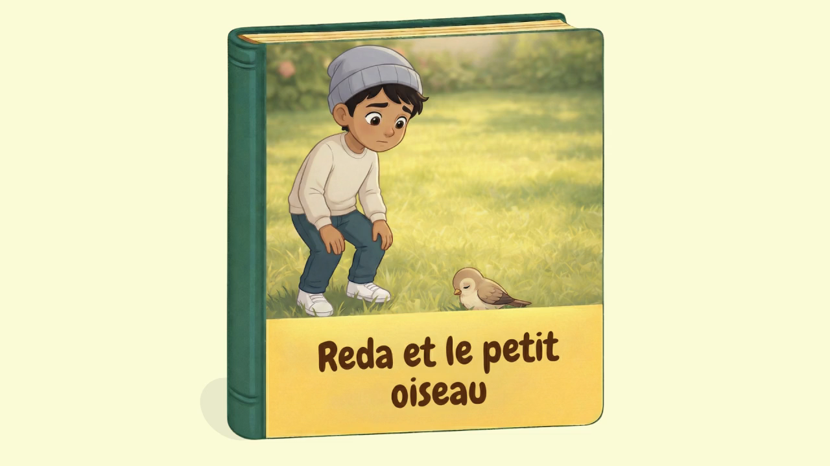

Lecture de la vidéo.

Slide 54
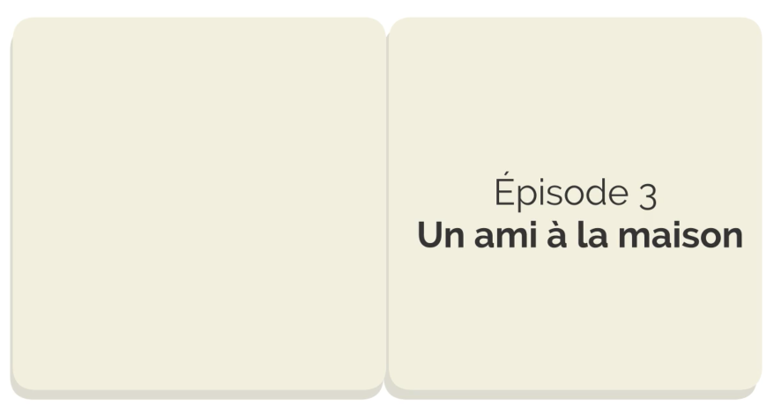
Maintenant, nous allons découvrir un nouvel épisode de notre histoire « Réda est le petit oiseau ». Est-ce que vous êtes prêts ? Écoutez bien.

Slide 55
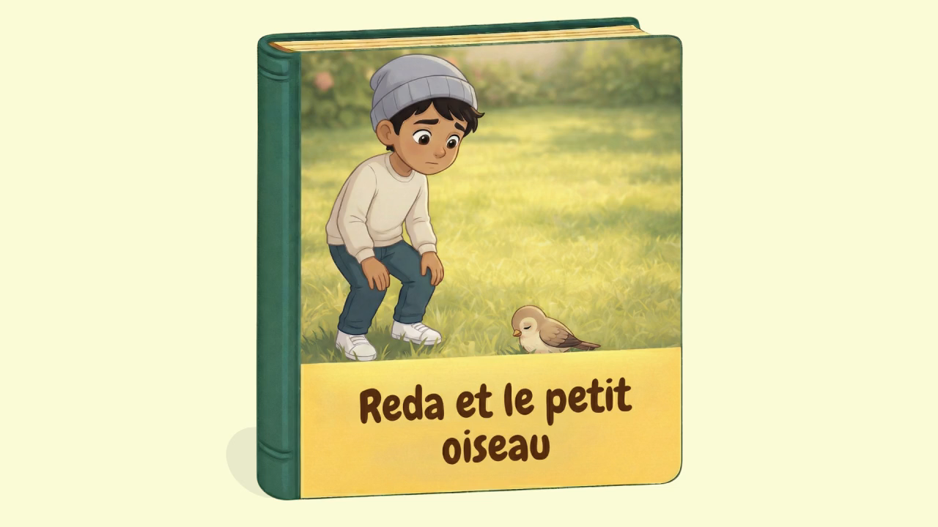
Lecture de la vidéo.

Slide 56

Nous allons écouter l’histoire une deuxième fois. Soyez attentifs.

Slide 57
Lecture de la vidéo.

Slide 58
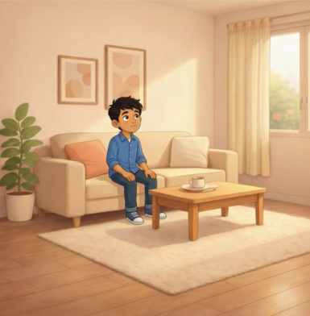
À qui Reda pense-t-il ?
À qui Reda pense-t-il ?

Slide 59
Reda pense à son ami Sami.
Reda pense à son ami Sami.

Slide 60
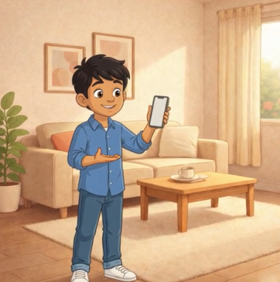
Qui va venir chez Reda ? Qu’est-ce qu’ils vont faire ensemble ?
Qui va venir chez Reda ? Qu’est-ce qu’ils vont faire ensemble ?

Slide 61
Ses cousins vont venir et ils vont jouer aux jeux vidéo.
Ses cousins vont venir et ils vont jouer aux jeux vidéo.

Slide 62
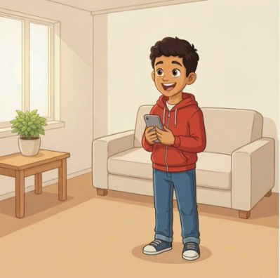
Est-ce que Sami peut venir chez Reda ?
Est-ce que Sami peut venir chez Reda ?

Slide 63
Oui, Sami répond : « Oui, je peux venir. On va bien s’amuser ! »
Oui, Sami répond : « Oui, je peux venir. On va bien s’amuser ! »

Slide 64
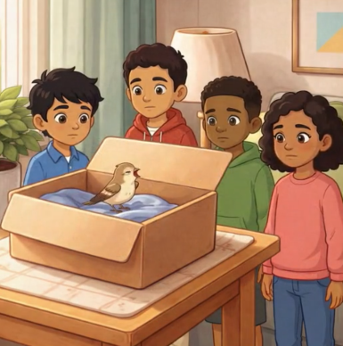
Que montre Reda à son ami Sami et à ses cousins ?
Que montre Reda à son ami Sami et à ses cousins ?

Slide 65
Reda montre son oiseau dans la boîte à Sami et à ses cousins.
Reda montre son oiseau dans la boîte à Sami et ses cousins.

Slide 66
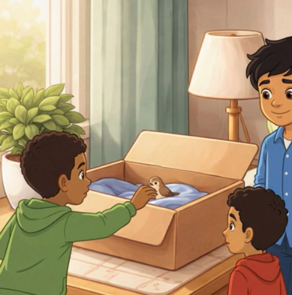
Qui veut prendre l’oiseau ?
Qui veut prendre l’oiseau ?

Slide 67
Achraf veut prendre l’oiseau.
Achraf veut prendre l’oiseau.

Slide 68
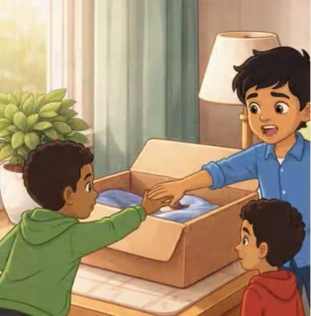
Que dit Reda à Achraf ?
Que dit Reda à Achraf ?

Slide 69
Reda dit : « Laisse-le dans la boite, il est encore petit. »
Reda dit : « Laisse-le dans la boite, il est encore petit. »

Slide 70
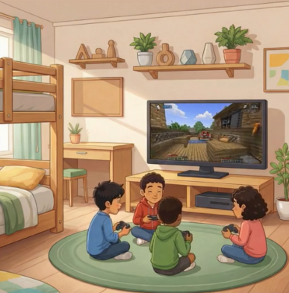
Que font les quatre enfants dans la chambre ?
Que font les quatre enfants dans la chambre ?

Slide 71
Les quatre enfants jouent ensemble dans la chambre, ils parlent et ils rient.
Les quatre enfants jouent ensemble dans la chambre, ils parlent et ils rient.

Slide 72
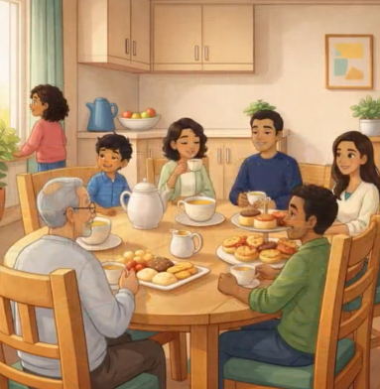
Qu’est-ce qu’ils prennent avec toute la famille ?
Qu’est-ce qu’ils prennent avec toute la famille ?

Slide 73
Ils prennent du thé et des gâteaux avec toute la famille.
Ils prennent du thé et des gâteaux avec toute la famille.

Slide 74

Que fait l’oiseau à la fin ?
Que fait l’oiseau à la fin ?

Slide 75
Il chante : « wit, wit, wit ».
Il chante : « wit, wit, wit ».

Slide 76

On retrouvera Reda et le petit oiseau la semaine prochaine pour la suite de l’histoire.

Slide 77

À la maison, faites un dessin sur l’histoire de Reda et le petit oiseau.

Slide 78

La séance d’aujourd’hui est terminée. À bientôt.

